Slide 1

PROCESSO · DIRETORIA DE OPERAÇÕES
Planejamento Integrado de Operações Topside
Como construímos, juntos, o plano de trabalho de cada área — os inputs que o alimentam, a forma como priorizamos, e o que a companhia recebe como resultado.
1 ano
8
12
Semestral
Horizonte do plano
Unidades operadas
Áreas mapeadas
Ciclo de construção
Reunião de processo — material de apoio, rascunho para validação

Slide 2
SUMÁRIO
Dez etapas, uma linha de raciocínio única
Do fluxo do processo até as pendências que ainda precisam de validação do Diretor.
01
Visão geral
06
Quem alimenta o plano
As 7 etapas do rito, ponta a ponta
12 áreas e seus critérios de entrada
02
Quadro de equipes
07
Regras transversais
Responsáveis por área e por unidade
Critérios válidos para qualquer área
03
Calendário
08
Levantamento
Datas reais do cronograma 2027
Dados básicos exigidos por escopo
04
Critérios que compõem a pontuação
09
Consolidação
Regras da Matriz de Priorização STAR — pesos, travas e fórmula final
Do escopo priorizado ao plano aprovado
05
Papéis
10
Treinamentos
Quem solicita, nivela, aprova
Agenda de capacitação por área
1

Slide 3
GUIA DE APRESENTAÇÃO
Priorizamos Projetos e Grandes Manutenções, não atividades
4 passos para decidir onde investir a evolução da condição do ativo — a base da nova matriz de priorização.
Prioridade não é da atividade — é da frente de trabalho: a evolução da condição do ativo.
1
2
3
4
Insumos de evolução
Critério entre projetos
Nível de entrega
Consolidação da execução
O que mostra a evolução da condição do ativo em cada frente — conectado com as frentes de trabalho e indicadores da Gerência de Operações.
→
O que faz uma frente (ex.: Integridade) ter prioridade sobre outra (ex.: confiabilidade). A matriz de priorização é a candidata natural.
→
Para cada frente já priorizada, o nível de evolução de condição esperado ao longo do ano.
→
O que precisa ser feito para entregar o nível definido — ex.: 600 cama-dia para trocar uma TG.
Definido
A definir
A definir
Eng. Planejamento
2

Slide 4
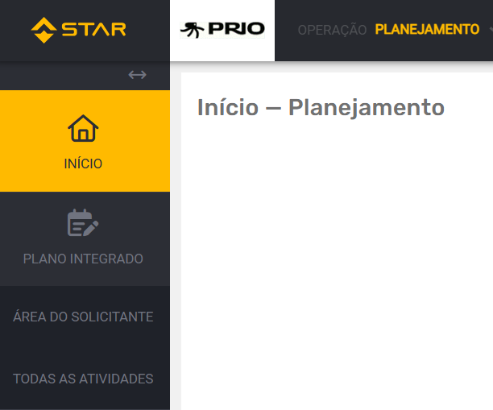
SEÇÃO 01 · VISÃO GERAL
O processo tem sete etapas
Da comunicação inicial até o plano oficial divulgado, cada escopo passa pela mesma esteira — independente da área que o solicitou.
1
2
3
4
Comunicação & treinamento
Building
Leveling & Challenge
Workshop com Gerentes Executivos
Divulgação do rito para toda a PRIO; treinamento macro e, na sequência, treinamento intensivo por disciplina.
Cada engenheiro solicita escopo com base na Diretriz Estratégica da sua Gerência Executiva, define custo, POB e ano; sincroniza SAP ou importa planilha.
Eng. Planejamento nivela a demanda pela matriz de priorização, POB e capex disponíveis, e contrapõe as propostas de cada área. Gera o esboço V0.
Após o crivo do Coordenador sobre a V0, o Eng. Planejamento do Ativo apresenta o plano ao OIM e aos Gerentes Executivos para alinhamento.
→
→
→
Eng. Planejamento / Accenture
Engenheiros de disciplina
Eng. Planejamento / Coordenador do Ativo
Eng. Planejamento / Gerentes / OIM
3

Slide 5
SEÇÃO 01 · VISÃO GERAL
O processo tem sete etapas
5
6
7
Revisar — aprovação V0
Ajustes do plano
Plan Approval — envio do plano
Gerente e Coordenador do Ativo revisam a V0 consolidada e aprovam o avanço do plano.
Ajustes finos no plano aprovado — refinamento de POB, custo e cronograma por área, antes do fechamento.
Plano final (VF) é aprovado e enviado, divulgado a todas as áreas.
→
→
Gerente do Ativo / Coordenador do Ativo
Eng. Planejamento
Gerente do Ativo
4

Slide 6
SEÇÃO 02 · QUADRO DE EQUIPES
Gerência | Área | Coord. corporativa | Polvo & TBMT | Peregrino | ABL | Frade/Wahoo
Operações | Operações | — | Dirlaine Oliveira João M. Grigolleto | Rafael Cardoso Carlos Althoff (FPSO) Aristides Basilio (PRG) | José Newton Guilherme Batista | Nacib Haddad Camilla Ito
Engenharia Lourenço Morucci | Manutenção | Alex Dantas | Iancaue Soares | Samya Estevam (FPSO) Paulo Sá (PRG) | Leonardo Paiva | Ygor Teixeira
 | Confiabilidade | Isabella Oliveira | Guilherme Bassalo / Andrey Medeiros — todas as unidades
 | Suporte Técnico | Alexandro Felix | —
 | Integridade | Matheus Lima | Marcus Loiola | Jose Pacheco (FPSO) Bruno Schmidt (PRG) | Mauro Arrabal Luiz E. Gonçalves | Tarcisio Malta
 | Naval | Matheus Lima | Maria Eduarda Aquino | Nathalia Azambuja | Fernando Kume | João Tadeu Vidal
 | Planejamento | Lucas Ribas | Nicole Bastos | Marcos Paulo (FPSO/PRG A) Leonardo Simplício (PRG B/C) | Dyanna Lanna | Carolina Soares
 | Projetos | Mariana Silva | Mariana Silva | Josimar | Mariana Silva | Lenon Reis
 | Construção | Victor Souza | Hugo Cantisano | Abraao Leite (FPSO) Alberto Siqueira (PRG) | Caio Monteiro | Sergio Ramos
 | Parada Programada | Antônio Toffano | Thiago Purcino — todas as unidades
Gestão da Produção Élida Gurgel | Processos | Daniel Stussi | Caio Menezes | Tiago Velasco | Marcelo Vidal / Miguel Base | Gabriel Ramos
 | Químicos | Johanna Vaca | Idianara da Silva | Thamires Laranjeiras | Tayane Miranda / Aryanne Nascimento | Yohana Conde
 | Medição Fiscal | TBD | Larissa Farias | Gustavo Tavares | Joana Augustin | Vanessa Vieira
Sustentabilidade Thiago Ormonde | Seg. Processos | Gabriela Roman | Lara Batista | Mariana Orosa / Melina Prado | Clara Leal | João Antônio
 | Saúde e Seg. Ocup. | Aline Rodrigues | Anderson Castro | Jefferson Pinheiro / Ana Augusta | Tadeu Luiz | Luiz Heltz
 | Meio Ambiente | Aline Almeida | Lorena Brandão — Polvo&TBMT + Peregrino |  | — | —
Desenv. da Produção Iuri Rossi | Projetos | Iuri | Debora Costa Felippe | Debora Costa Lorenzzo | Rodrigo Braga Pedro Lago | Vanessa Arivabene Jessica, Bruno
 | Integridade Subsea | Tiago Pinho | Caio Amaral | Rodrigo Azeredo | Diogo França | Marisol
 | Integridade Poços | Vitor Santos | Rafaela | Rafaela / Alzira | Kamylla | Alzira
5

Slide 7
SEÇÃO 03 · CALENDÁRIO
Linha do tempo consolidada
Datas reais do Cronograma Plano Integrado 2027 — cada linha é uma etapa do rito, com início e fim confirmados.
Ago S4
Set S1
Set S2
Set S3
Set S4
Out S1
Out S2
Out S3
Comunicação & divulgação 25–27/08
Workshop Performance — Passo 1: insumos de evolução 27/08
27
Treinamento (macro + intensivo) 27/08–02/09
Building — preenchimento 31/08–11/09
11
Leveling & Challenge 14–18/09 · V0/V1
Workshop Gerencial 21–22/09
Revisar — aprovação V0 23–24/09
Ajustes do plano 28/09–09/10
Plan Approval — envio do plano 12/10
12
Rito do plano
Aprovação / revisão
27 = 27/08 · workshop Performance (Passo 1) · 11 = 11/09 · fim do Building · 12 = 12/10 · envio do plano
6

Slide 8
SEÇÃO 04 · O QUE ESTÁ POR TRÁS DO PLANO
Matriz Prioridade × Esforço
Adaptação da matriz Prêmio × Esforço: prioridade no eixo vertical, esforço em cama-dia no eixo horizontal.
Proposta ilustrativa, restrita a Projetos e Grandes Manutenções — pontos de exemplo, não dados reais do ciclo atual.
Quick win
Planejar com antecedência
1
Retrofit CO2 (Sustentabilidade) · CAPEX
6
68 pts · ~420 cama-dia · US$ 600k
3
2
Troca de Turbogerador (TG) · OPEX
75 pts · ~600 cama-dia · US$ 800k
2
4
3
Campanha de Tanques (Naval) · OPEX
1
88 pts · ~830 cama-dia · US$ 5,9M
4
Adequação Topside — Novo Poço · CAPEX
Prioridade (pts) →
80 pts · ~980 cama-dia · US$ 3,2M
Oportunista
Reavaliar / backlog
5
Pintura / Preservação (Integridade) · OPEX
5
45 pts · ~1.250 cama-dia · US$ 1,1M
6
Parada Programada 2027 · OPEX
90 pts · ~2.600 cama-dia · US$ 8,0M
Esforço (cama-dia) →
7

Slide 9
SEÇÃO 05 · PRIORIZAÇÃO
Matriz de priorização
100 pontos em quatro blocos, com trava automática para risco crítico de SMS ou regulatório.
Segurança
Regulatório
Financeiro & Patrimônio
Produção de Óleo
30 pts
25 pts
20 pts
25 pts
Trava P1 se houver risco de fatalidade
Trava P1 se houver embargo / interdição
Só computa após validação da GP
Classificação final (por frente de trabalho, proposta):
P1 Crítica · ≥ 85 pts ou trava acionada
P2 Alta · 70–84
P3 Média · 50–69
P4 Baixa · < 50
8

Slide 10
SEÇÃO 04 · O QUE ESTÁ POR TRÁS DA NOTA
Critérios que compõem a pontuação
Regras oficiais da Matriz de Priorização STAR: pesos, travas, critérios de cada bloco e fórmula final.
Travas automáticas — não dependem da nota total. Quando qualquer condição abaixo é selecionada, o projeto é elevado para P1 — Crítica, independente da pontuação.
Trava de Segurança
Trava Regulatória
Trava de Produção
Fatalidade, explosão, incêndio, H2S ou grande acidente (10 pts no campo) · Barreira crítica indisponível ou degradada (8 pts no campo)
Prazo regulatório vencido (7 pts no campo) · Embargo, interdição ou perda de licença (7 pts no campo)
Escopo classificado como Incremento de Produção (ganho de óleo novo) — eleva direto a P1, independentemente da pontuação.
Os 4 blocos da matriz — 100 pontos no total:
Segurança
Regulatório
Financeiro & Patrimônio
Produção de Óleo
30 pts
25 pts
20 pts
25 pts
9

Slide 11
SEÇÃO 04 · O QUE ESTÁ POR TRÁS DA NOTA
1 · Segurança — 30 pts
Soma simples dos 5 critérios abaixo, limitada a 30 pontos.
Critério | Opções | Pontos
Severidade do pior cenário | Sem impacto de SMS · lesão leve · lesão grave · fatalidade/grande acidente | 0 · 3 · 6 · 10
Barreira crítica | Não se aplica · barreira crítica degradada · barreira crítica indisponível | 0 · 4 · 8
Histórico de incidente ou recorrência | Sem registro · desvio isolado · ocorrência em outro equipamento do mesmo TAG · incidente com ação aberta | 0 · 2 · 4 · 5
Abrangência da exposição | Pontual · equipe pequena · módulo/turno/operação recorrente · unidade inteira | 0 · 1 · 3 · 4
Urgência da mitigação | Ciclo normal · até 180 dias · até 90 dias · imediato/próxima janela | 0 · 1 · 2 · 3
10

Slide 12
SEÇÃO 04 · O QUE ESTÁ POR TRÁS DA NOTA
2 · Regulatório — 25 pts
Soma simples dos 5 critérios abaixo, limitada a 25 pontos.
Critério | Opções | Pontos
Obrigação legal ou normativa | Sem obrigação · recomendação interna · requisito aplicável · obrigação formal externa | 0 · 2 · 4 · 6
Prazo regulatório | Sem prazo · acima de 90 dias · 31 a 90 dias · até 30 dias · vencido | 0 · 2 · 4 · 6 · 7
Consequência do não atendimento | Baixo impacto · retrabalho · não conformidade · multa/restrição · embargo/interdição | 0 · 2 · 4 · 6 · 7
Evidência formal | Não · registro interno · evidência interna validada · evidência externa | 0 · 1 · 2 · 3
Abrangência regulatória | Pontual · unidade específica · múltiplas unidades/processo corporativo | 0 · 1 · 2
11

Slide 13
SEÇÃO 04 · O QUE ESTÁ POR TRÁS DA NOTA
3 · Financeiro & Patrimônio — 20 pts
O bloco tem duas avaliações internas — a nota final é a maior entre as duas, não a soma.
3.1 Avaliação Financeira Econômica — soma até 20 pts
Critério | Regra | Pontos
Relação benefício/custo (até 8) | ≥ 10x · ≥ 5x · ≥ 2x · ≥ 1x · < 1x ou sem dados | 8 · 6 · 4 · 2 · 0
Custo de não fazer / custo do projeto (até 5) | ≥ 3x · ≥ 1,5x · ≥ 1x · ≥ 0,5x · > 0 e < 0,5x · sem dados | 5 · 4 · 3 · 2 · 1 · 0
Tempo de captura do valor (até 3) | Acima de 24 meses/indefinido · 12 a 24 meses · 6 a 12 meses · até 6 meses | 0 · 1 · 2 · 3
Maturidade da estimativa (até 4) | Conceitual · orçamento preliminar · cotação/contrato/estimativa validada | 0 · 2 · 4
3.2 Avaliação de Patrimônio/Integridade — bruta até 25 pts, convertida como bruta × 20 / 25
Critério | Opções | Pontos
Comprometimento de ativo crítico | Não compromete · ativo auxiliar · ativo relevante · ativo crítico | 0 · 2 · 5 · 8
Degradação evidenciada | Sem evidência · suspeita técnica · evidência registrada · degradação confirmada | 0 · 2 · 4 · 6
Redundância do sistema | Redundância plena · parcial · limitada · sem redundância/caminho crítico | 0 · 2 · 3 · 5
Janela rara ou parada maior | Não · baixa vantagem · janela relevante · janela crítica/rara | 0 · 1 · 2 · 3
Risco de manutenção emergencial futura | Não reduz · redução baixa · moderada · alta | 0 · 1 · 2 · 3
12

Slide 14
SEÇÃO 04 · O QUE ESTÁ POR TRÁS DA NOTA
4 · Produção de Óleo — GP — 25 pts
Só entra no total quando o escopo influencia diretamente a produção e o status da GP está “Validada - computada”; nos demais status, entra como 0.
4.1 Relevância da Perda do Sistema — até 15 pts
4.2 Benefício/Custo — até 10 pts
Participação do sistema no total de perdas | Pontos
≥ 25% | 15
≥ 15% e < 25% | 11
≥ 8% e < 15% | 7
≥ 3% e < 8% | 3
< 3% | 1
Relação benefício/custo | Pontos
≥ 20x | 10
≥ 10x | 7
≥ 5x | 5
≥ 1x | 2
< 1x ou sem custo informado | 0
Campo informativo e regras de consistência da GP (não pontuam). Benefício em US$ = perda evitada em bbl × 75; relação = benefício ÷ custo do projeto. Se a perda evitada for maior que a perda projetada do sistema, a ferramenta alerta para revisão de premissas. “Esse escopo é originador de incremento de produção?” é informativo e não altera a pontuação.
13

Slide 15
SEÇÃO 04 · O QUE ESTÁ POR TRÁS DA NOTA
Fórmula final e critério de desempate
Como os 4 blocos se somam e como resolver pontuações próximas entre frentes.
Fórmula final. Nota final = Segurança + Regulatório + Financeiro e Patrimônio + Produção de Óleo (GP validada) — máximo de 100 pontos.
P1
P2
P3
P4
Crítica · ≥ 85 pts ou trava acionada
Alta · 70–84
Média · 50–69
Baixa · < 50
Critério de desempate, quando duas frentes têm classificação ou pontuação próxima:
1
2
3
4
5
Segurança
Regulatório
Produção validada pela GP
Financeiro/Patrimônio
Menor custo para executar
14

Slide 16
GUIA · PASSO 1 DA PRIORIZAÇÃO
Diretrizes estratégicas de Operações
As 4 diretrizes que orientam todas as frentes estratégicas e, a partir delas, o plano de trabalho.
01
02
Eficiência na Produção de Óleo
Incremento de Reservas
Maximizar a produção por meio da acuracidade do planejamento, estabilidade operacional, previsibilidade da produção, execução disciplinada dos projetos e utilização eficiente dos recursos.
Expandir as reservas reduzindo o custo de incorporação, priorizando soluções de maior retorno e ampliando o horizonte produtivo dos ativos.
03
04
Extensão da Vida Útil
Controle dos Riscos Operacionais
Direcionar investimentos, estratégias de manutenção e intervenções com base no ciclo de vida dos ativos, priorizando soluções que ampliem sua vida útil sempre que economicamente justificável.
Manter a operação dentro de níveis aceitáveis de risco, preservando pessoas, meio ambiente, integridade dos ativos e conformidade regulatória.
15

Slide 17
GUIA · PASSO 1 DA PRIORIZAÇÃO
5 frentes estratégicas (F01–F05)
Cada frente vinculada a uma diretriz, com indicadores de evolução da condição do ativo assumidos no workshop de Performance.
F01
Segurança e Conformidade Regulatória
Diretriz 04 · Controle dos Riscos Operacionais
Reduzir de forma material os principais riscos de segurança, integridade e áreas classificadas, mantendo estudos de risco atualizados, barreiras críticas eficazes e planos de recuperação para todas as exposições relevantes. Assegurar conformidade contínua com ANP, classe e demais autoridades, tratando desvios por severidade, antecipando certificações e eliminando recorrências.
Indicador | Fonte | Hoje | Meta 2027
Ranking GRIS da frota | GRIS | — | sem meta numérica
IARI Integridade Mecânica M5 | SGI | — | sem meta numérica
IARI Regulatório M3 | SAP PM | — | sem meta numérica
Índice de Atendimento de Recomendação de Incidentes | Sem sistema | — | sem meta numérica
16

Slide 18
GUIA · PASSO 1 DA PRIORIZAÇÃO
5 frentes estratégicas (F01–F05)
Cada frente vinculada a uma diretriz, com indicadores de evolução da condição do ativo assumidos no workshop de Performance.
F02
Confiabilidade e Excelência Operacional
Diretriz 01 · Eficiência na Produção de Óleo
Recuperar e sustentar a confiabilidade dos sistemas críticos de geração, compressão, bombeio e processamento, eliminando vulnerabilidades que ameacem produção, segurança ou continuidade operacional. Executar os planos de manutenção com disciplina — preventivas e corretivas — reduzindo o backlog e o volume de ordens vencidas, destravando o detalhamento que hoje impede a execução, tratando as notas sem ordem e as manutenções acima de 180 dias, e formalizando a avaliação de cada postergação. Sustentar a meta de produção elevando a eficiência operacional e a acuracidade do potencial: atacar as perdas por downtime e o desvio operacional em cada ativo, e reduzir a parcela de desvio ainda não identificada para que toda perda tenha mecanismo de falha conhecido e tratamento definido.
Indicador | Fonte | Hoje | Meta 2027
Score médio de saúde da frota CONFIA | Confia | — | sem meta numérica
% de Disponibilidade de Equipamentos Críticos C2 | Confia · Painel de Redundâncias | — | sem meta numérica
MTBF C2 | SAP | — | sem meta numérica
% de Atendimento das Recomendações de Perdas de Produção | — | — | sem meta numérica
% de parâmetros fora do envelope LIGHTHOUSE | — | — | sem meta numérica
17

Slide 19
GUIA · PASSO 1 DA PRIORIZAÇÃO
5 frentes estratégicas (F01–F05)
Continuação — frentes com escopo e indicadores mais compactos.
F03
Disciplina de Custos da Operação
Diretriz 01 · Eficiência na Produção de Óleo
Manter CAPEX e OPEX dos projetos dentro da curva orçamentária, com desvios identificados, tratados e acompanhados por ativo.
Indicador | Fonte | Hoje | Meta 2027
Projetos acima da curva orçamentária de CAPEX | Fluxo de Caixa — 83 projetos com CAPEX em 2026, 42 mapeados em ativos | 42 | 0 (reduzir até 0)
F04
Sustentação e Incremento da Produção
Diretriz 02 · Incremento de Reservas
Entregar o portfólio no prazo e dentro da curva, priorizando projetos de sustentação e incremento da produção por valor econômico, risco, prazo de captura e prontidão de execução.
Indicador | Fonte | Hoje | Meta 2027
Aderência da Curva S do Portfólio de DMP | Projetos em Planejamento — nota Actio média (16/08/2026) | 71% | ≥ 90%
F05
Gestão do Ciclo de Vida dos Ativos
Diretriz 03 · Extensão da Vida Útil
Gerir degradação, obsolescência e vida remanescente dos ativos com base em criticidade e horizonte econômico.
Indicador | Fonte | Hoje | Meta 2027
Plano de Recuperação de Equipamentos Obsolescentes | Portfólio — a instrumentar | 100% do crítico mapeado | sem meta numérica
Cumprimento de inspeções de amarras, risers, casco e mangotes | — | — | sem meta numérica
18

Slide 20
SEÇÃO 05 · GOVERNANÇA
Papéis e responsabilidades
Cinco perfis sustentam o rito de ponta a ponta — do lançamento do escopo à aprovação final.
SOLICITA
FACILITA
PRIORIZA
Engenheiro de disciplina
Eng. Planejamento
Coordenador de Operações
Levanta e cadastra o escopo: dados básicos, POB mensal, custo de material/serviço e responde a priorização.
Dono do processo. Treina, nivela POB/capex, consolida propostas e monta as versões do plano (V0 → VF).
Avalia a solicitação priorizada contra a diretriz estratégica do ativo e aprova, recusa ou devolve para ajuste.
ALINHA
APROVA
Gerentes Executivos
Gerente do Ativo
Participam, com o OIM do ativo, do workshop de V0 apresentado pelo Eng. Planejamento, para alinhar o plano com a diretriz estratégica.
Revisão final do plano consolidado (POB + custo) antes do envio e divulgação oficial.
19

Slide 21
SEÇÃO 06 · QUEM ALIMENTA O PLANO (1/3)
Áreas da PRIO e seus inputs
Cruzado com os planos reais de 2026 de ABL, CLUSTER e FPSO Frade — linhas confirmadas foram validadas por esse histórico (1/3).
Área | Solicitante | O que normalmente entra | Critério de elegibilidade | Status
Manutenção e Confiabilidade | Eng. de Manutenção | Ordens preventivas e corretivas (SAP), campanhas de Manutenção e Grandes Manutenções. | POB de terceiro (vendor) — entra independente de OPEX ou CAPEX | confirmado
Projetos | Eng. de Projetos | Modificação de Eficiência da Produção; Desenvolvimento da Produção | Maturidade mínima PML2 (Fase FEL ≥ FEL 2 - Básico) | confirmado
Construção | Eng. de Construção | Intervenções estruturais e de turnaround | Ordens corretivas M1 e M5 | confirmado
Integridade | Eng. de Integridade | Inspeções e campanhas de integridade (ENDs, CUI, válvulas) | Categoria Integridade/Regulatório; risco a barreira crítica | confirmado
20

Slide 22
SEÇÃO 06 · QUEM ALIMENTA O PLANO (2/3)
Áreas da PRIO e seus inputs
Continuação — critérios de elegibilidade por área, cruzados com o histórico real de 2026 (2/3).
Área | Solicitante | O que normalmente entra | Critério de elegibilidade | Status
Naval | Eng. de Naval | Campanha naval: tanques, mangotes, vasos, amarras, casco | Exigências das classificadoras (ABS, DNV) e inspeções de classe | confirmado
Medição Fiscal | Depto. de Medição Fiscal | Calibração/testes de medidores fiscais, cromatografia, auditorias | Conformidade regulatória de medição fiscal (ANP) | confirmado
Parada Programada | Eng. Parada/Manut./Constr./Integr./Projetos | Consolida escopos de múltiplas disciplinas na janela de parada | Ordens Z17 — entra sempre, sem exceção de priorização | confirmado
SMS — Ocup., Processos, Saúde e Qualidade | Eng. de SMS | Ações corretivas de risco, adequação a barreiras críticas | Potencial de lesão/fatalidade ou dano ambiental; NR/SGSO (ANP) | confirmado
21

Slide 23
SEÇÃO 06 · QUEM ALIMENTA O PLANO (3/3)
Áreas da PRIO e seus inputs
Regulatório não aparece como área própria: suas exigências estão distribuídas entre Naval (classificadoras) e SMS (ANP) — (3/3).
Área | Solicitante | O que normalmente entra | Critério de elegibilidade | Status
Processos e Químicos | Eng. de Processos e Químicos | Otimização de processo, tratamento químico | Impacto em confiabilidade de processo ou consumo químico | confirmado
Suporte Técnico | Eng. de Suporte Técnico | Estudos técnicos | Impacto direto em eficiência | confirmado
Desenvolvimento da Produção | Eng. de Desenvolvimento da Produção | Comissionamento de novos poços; escopos de conexão à planta | Categoria Desenvolvimento da Produção; necessário para start-up | confirmado
Planejamento Integrado | Eng. de Planejamento | Consolidação, nivelamento e versionamento do plano | Dono do processo — não solicita escopo próprio | papel de processo
22

Slide 24
SEÇÃO 07 · REGRAS TRANSVERSAIS
Critérios gerais de elegibilidade
Valem para qualquer área, antes dos critérios específicos de cada uma.
01
02
03
POB de terceiro (vendor)
Linha CAPEX × OPEX
Parada Programada
Se a atividade exige POB terceiro, ela entra no plano — não importa se é OPEX ou CAPEX.
Projetos ≥ US$ 150k são tratados como CAPEX; abaixo disso, alocados como OPEX (premissa do ciclo anterior).
Ordens Z17 entram.
04
05
Maturidade de projeto
Diretriz estratégica
Projetos só entram a partir da fase PML2 (Fase FEL ≥ FEL 2 - Básico), como Eficiência da Produção ou Desenvolvimento da Produção.
O solicitante já levanta o escopo, no Building, com base na Diretriz Estratégica da sua Gerência Executiva — vínculo definido na origem, não só checado na aprovação.
23

Slide 25
SEÇÃO 08 · LEVANTAMENTO
Dados básicos por escopo
Campos preenchidos pelo engenheiro de disciplina ao abrir a atividade, organizados pelas etapas do formulário.
Etapa do formulário | Campos
Dados Básicos | Nome da atividade, solicitante, equipe demandante, categoria do escopo, aplicação (OPEX/CAPEX), equipe executora, fornecedor, localidade funcional, fase FEL, ano, recorrência, ordem de serviço, tipo de ordem, centro de trabalho, terceiro fixo
POB Mensal | Distribuição de POB (pessoas·dia) mês a mês ao longo do ano do plano
Custos | Custo de material, custo de serviço, custo total consolidado
Priorização | Respostas aos critérios de Segurança, Regulatório, Financeiro/Patrimônio e Produção
24

Slide 26
SEÇÃO 08 · LEVANTAMENTO
Input manual
25

Slide 27
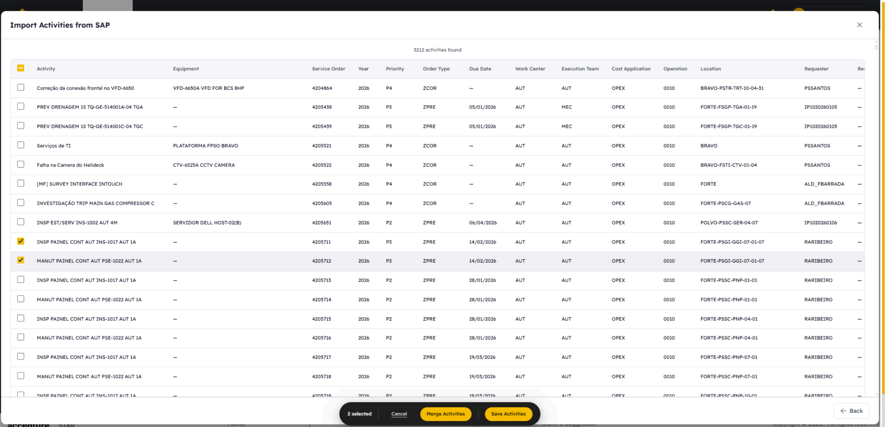
SEÇÃO 08 · LEVANTAMENTO
Importação do SAP
26

Slide 28
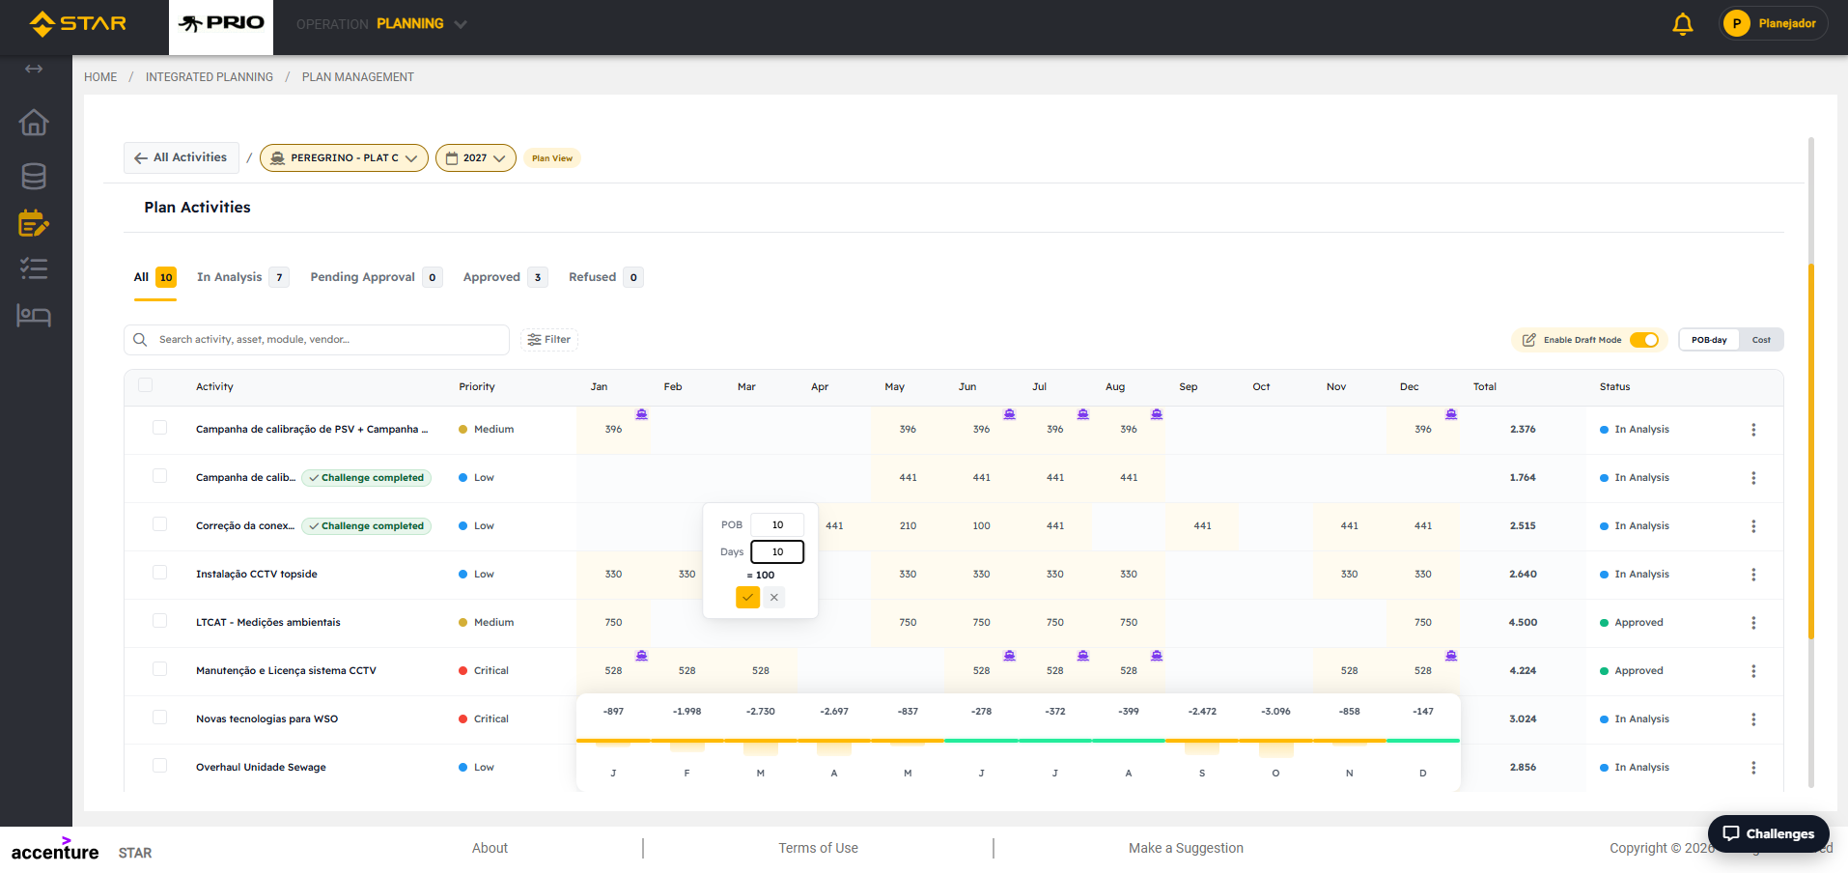
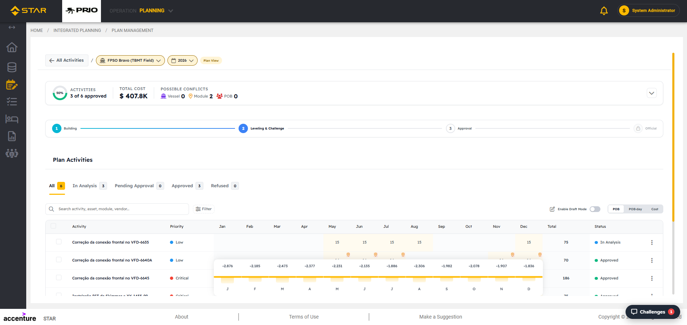
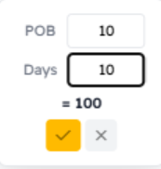
SEÇÃO 08 · LEVANTAMENTO
Telas Leveling
27

Slide 29
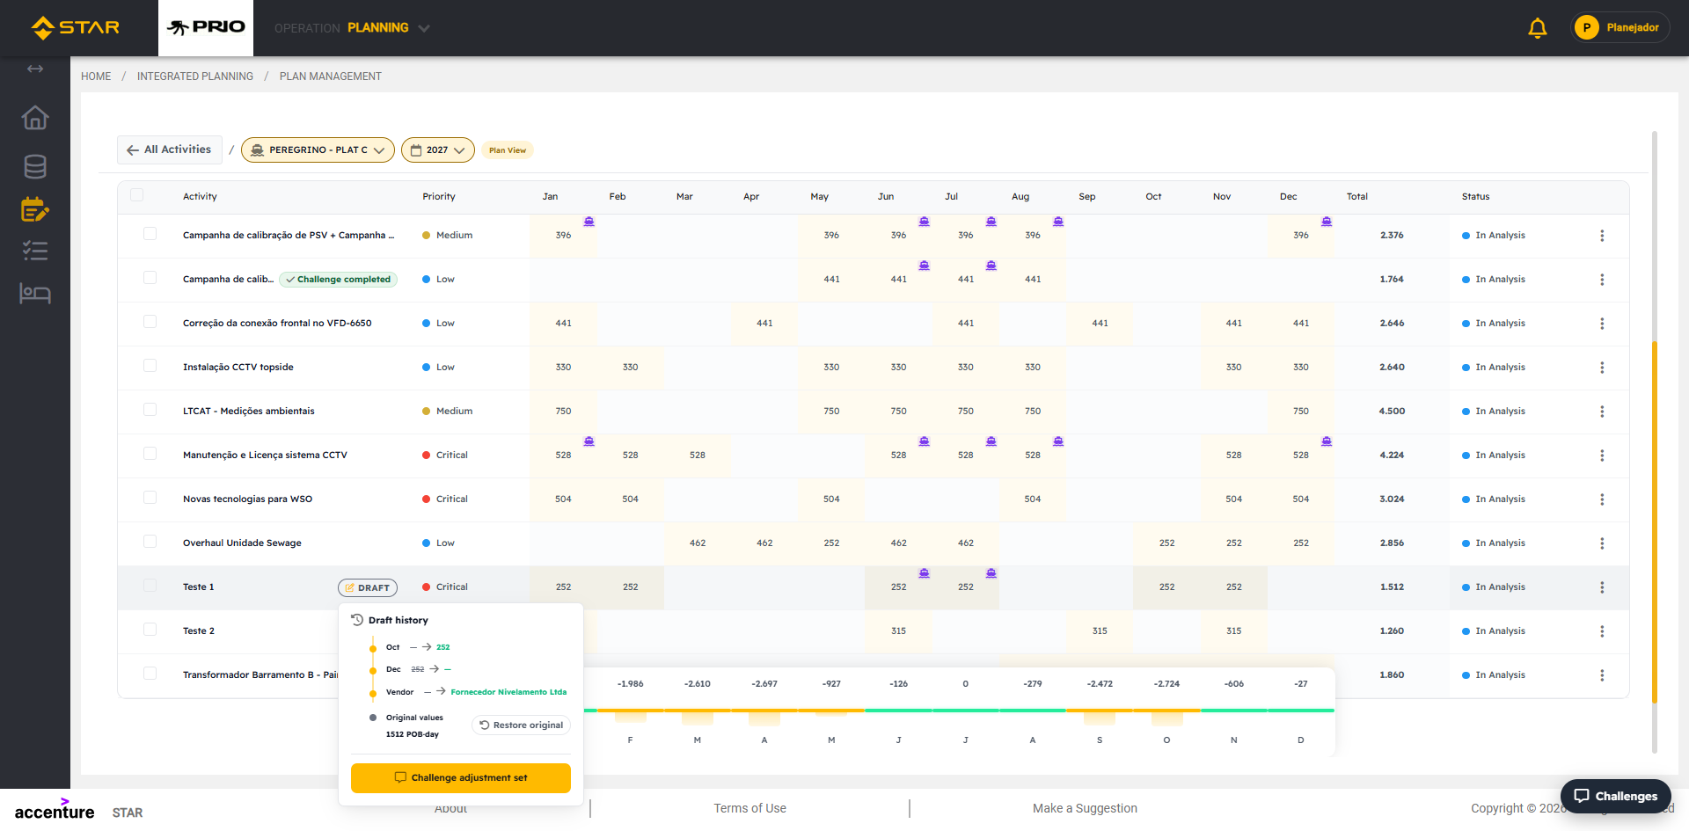
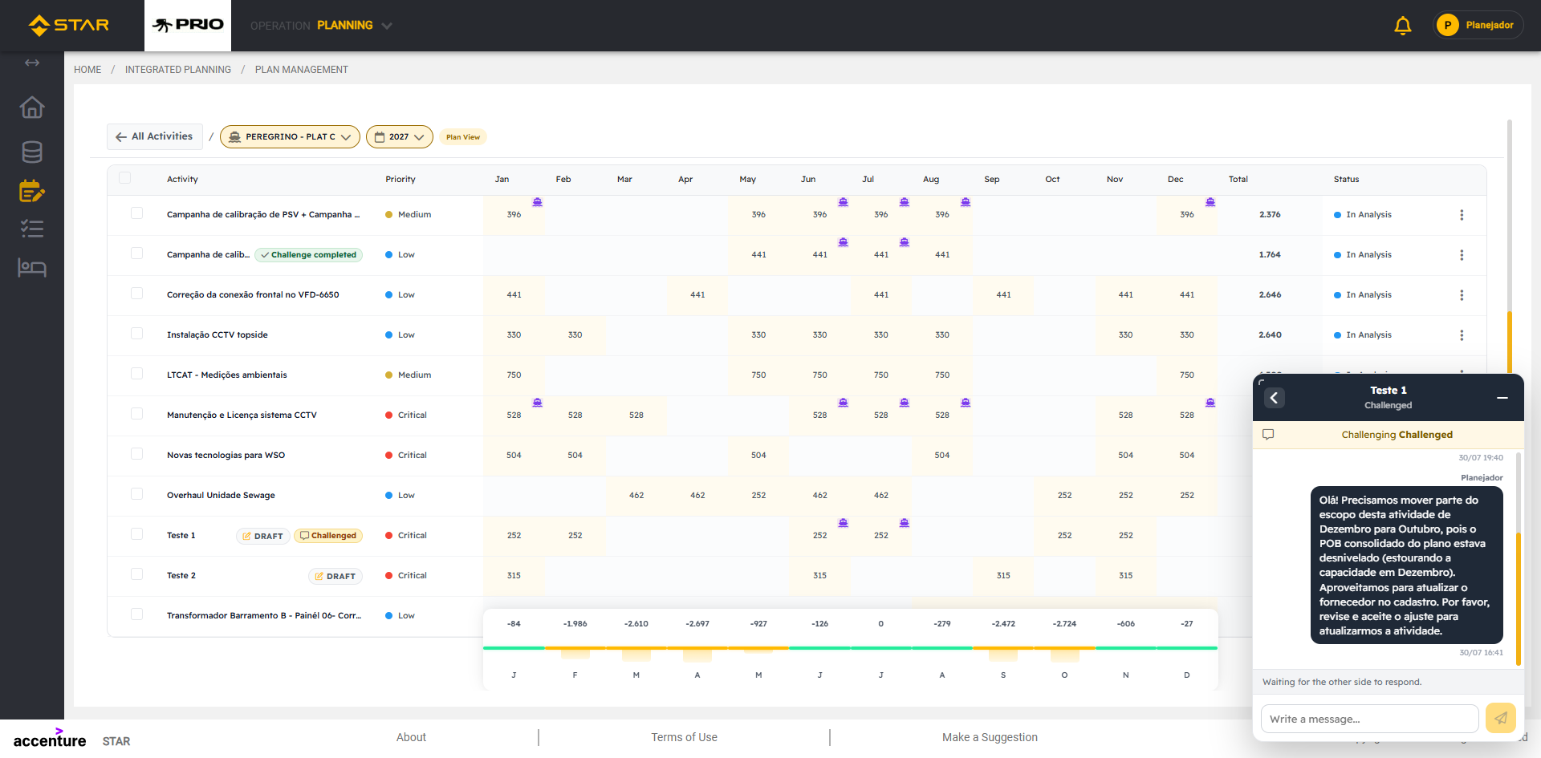
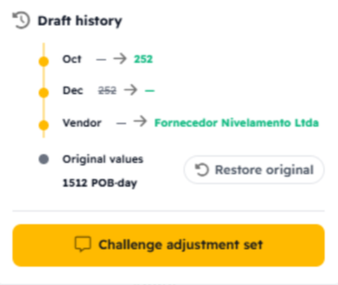
SEÇÃO 08 · LEVANTAMENTO
Tela Challenge
28

Slide 30
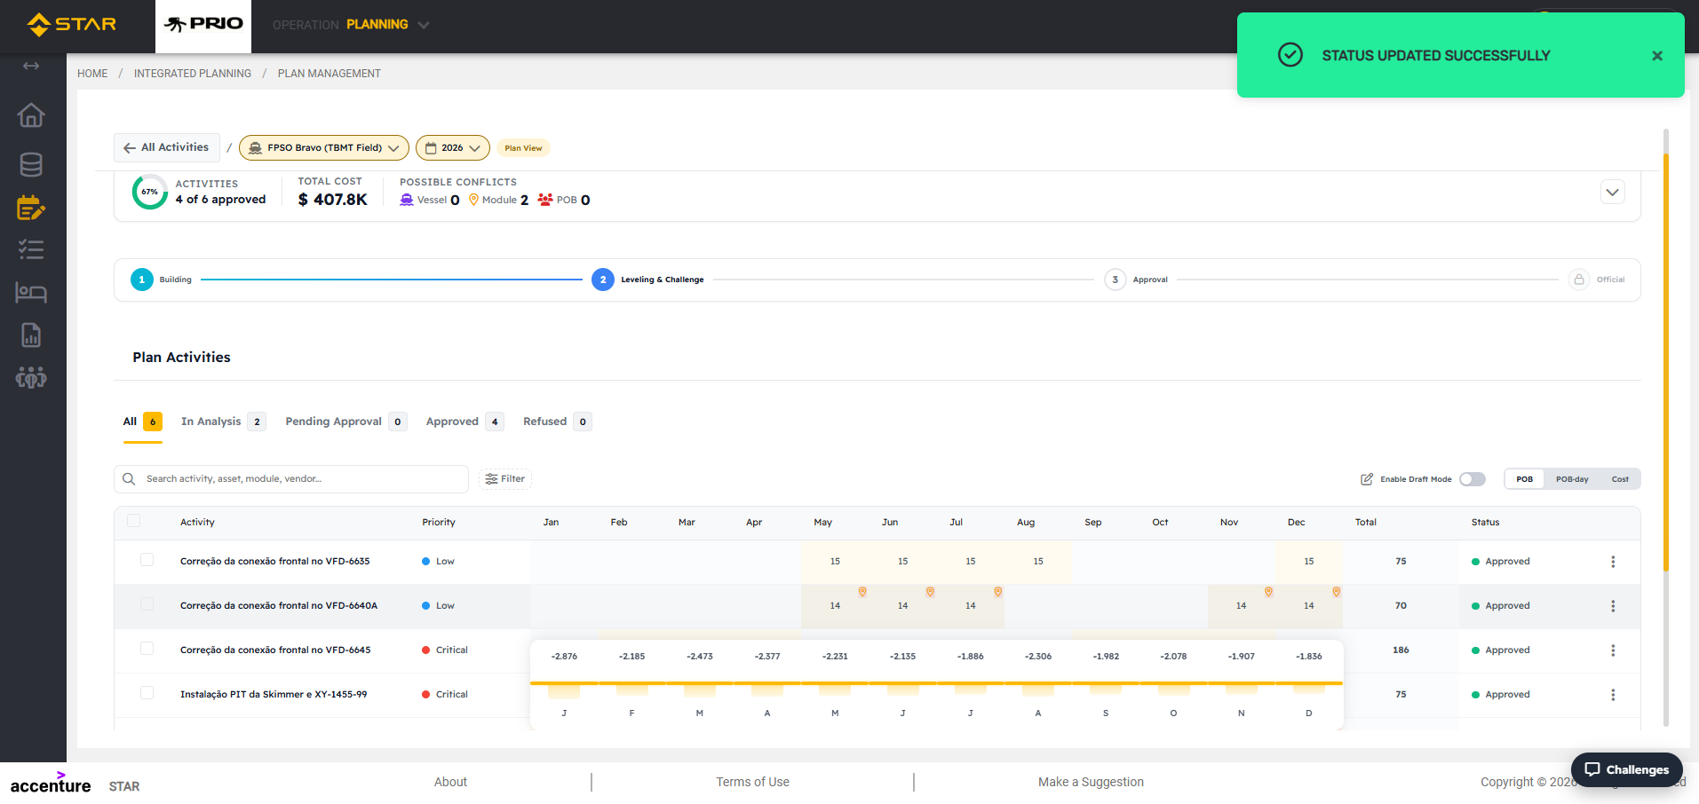
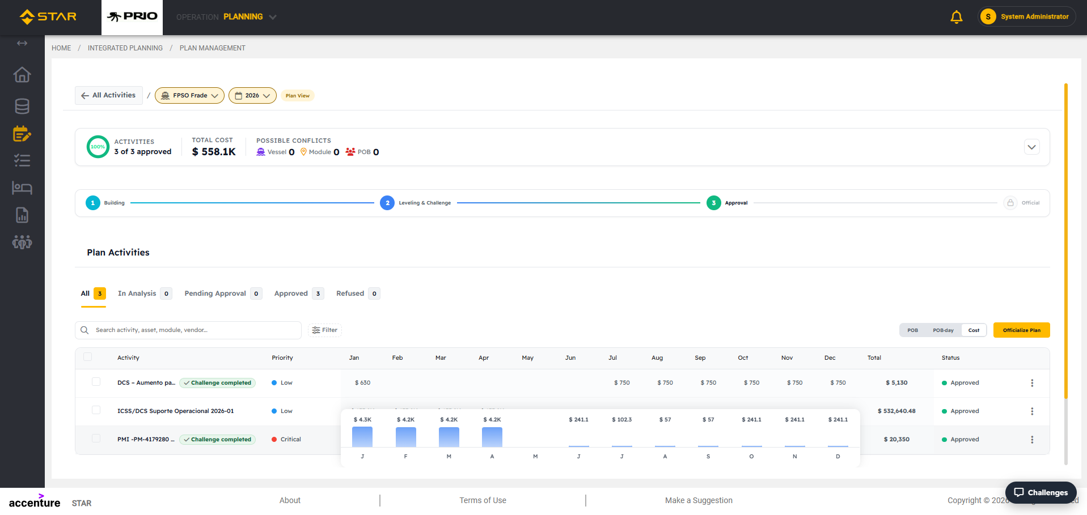
SEÇÃO 08 · LEVANTAMENTO
Telas Aprovação
29

Slide 31
SEÇÃO 09 · CONSOLIDAÇÃO
Do escopo priorizado ao plano aprovado
O Coordenador confronta prioridade com diretriz estratégica; o resultado é alinhado com os Gerentes Executivos antes de virar plano de POB e custo.
1
2
3
4
5
Crivo do Coordenador / Gerente
Workshop com Gerentes Executivos
Nivelamento de capacidade
Plano de POB + Custo
Versionamento
Cada solicitação priorizada é avaliada pelo Coordenador do ativo, que aprova, recusa ou devolve para ajuste com base na prioridade e na diretriz estratégica.
Com a V0 já aprovada pelo Coordenador, o Eng. Planejamento apresenta o plano ao OIM e aos Gerentes Executivos para discussão e alinhamento.
O plano aprovado é nivelado contra a capacidade de POB/dia do ativo, sinalizando meses acima da capacidade ou subutilizados.
Saída final por ativo/ano: POB total, custo de material e serviço, e a divisão CAPEX × OPEX resultante.
O plano evolui em versões (V0 Leveling & Challenge → V0 aprovada → V2 Revisão → VF Oficial), rastreadas ao longo do processo.
→
→
→
→
Coordenador de Operações
Eng. Planejamento / Gerentes / OIM
Eng. Planejamento
Saída consolidada
V0 → V2 → VF
30

Slide 32
SEÇÃO 10 · TREINAMENTOS POR ÁREA
Agenda de capacitação, por área
Cada dia tem uma sessão da manhã e uma da tarde, para públicos diferentes. Dados da Agenda de Treinamentos oficial.
Data | 09h–11h | 16h–18h | Responsável
25/08 | — | Convite Operações | Eng. Planejamento
26/08 | Convite Engenheiros | — | Eng. Planejamento
27/08 | Convite Livre / Toda a PRIO | Time de Bordo / Todos os ativos | Eng. Planejamento
27/08 | Manutenção e Confiabilidade | Integridade e Naval | Eng. Planejamento
28/08 | Projetos / Processos e Químicos | Construção e TA | Eng. Planejamento / Accenture
31/08 | SMS: Ocupacional, Processos, Saúde e Qualidade | Suporte Técnico e Trading | Eng. Planejamento
01/09 | ADM 3º/4º andar — Comunicação, BPs, TI, Log Marítima e Pessoas | ADM 3º/4º andar | Eng. Planejamento
02/09 | Geral | Geral | Eng. Planejamento
Áreas sem sessão dedicada
Medição Fiscal, Parada Programada, Reservatório/Produção (GP) e Desenvolvimento da Produção não aparecem em nenhum dia específico — podem estar cobertas pela sessão "Geral" de 02/09, ou precisar de horário próprio a confirmar.
31

Slide 33
Obrigado!
Documento de apoio à reunião de processo — Diretoria de Operações PRIO · rascunho para validação, não é uma versão oficial do plano.

